Slide 1
LIFE SCIENCE AUTUMN EVENT – LES FRANCE
01
02
03
Introduction
Un début de méthode à travers une tentative de classification
Quelques exemples de partenariats réussis (et ratés)
La gestion des données dans les partenariats public-privé
Un point de vue industriel

Slide 2
Introduction
La gestion des données dans les partenariats public-privé
Life Science Autumn Event – LES France

Slide 3
introduction
“Data is the new oil. Like oil, data is valuable, but if unrefined it cannot really be used. It has to be changed into gas, plastic, chemicals, etc. to create a valuable entity that drives profitable activity; So must data be broken down, analysed for it to have value.”
Clive Humby - 2006

Slide 4
Un début de méthode
La gestion des données dans les partenariats public-privé
Life Science Autumn Event – LES France

Slide 5
UN DEBUT DE METHODE…
A travers une tentative de classification
Que voulez-vous faire de la donnée ?
C’est toujours une bonne première question, mais vous obtiendrez rarement une bonne réponse.
Elle permet toutefois d’ouvrir le débat
Toutes les questions qui suivent n’ont pas de bonnes ou de mauvaises réponses, elles permettent juste de vous assurer que vous avez pris l’ensemble des éléments en compte dans votre approche, que celle-ci est coherente et répond également aux attentes de votre entreprise ou de votre institution.

Slide 6
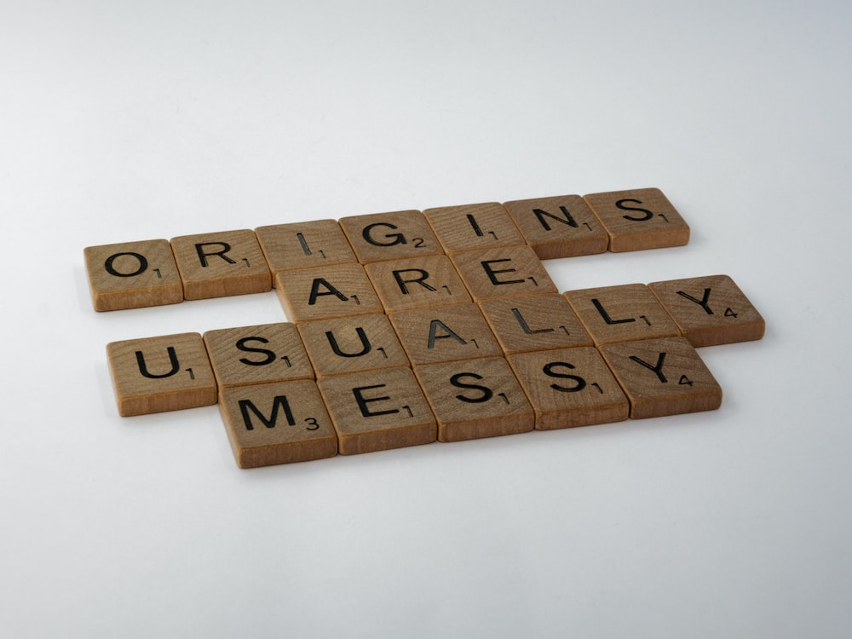
UN DEBUT DE METHODE…
A travers une tentative de classification
Quelles données ?
Nature des données
Distinguer Données et Métadonnées
D’ou viennent les données ?
Captations directes
Captations indirectes
Réutilisation d’une autre base de données
Quel format ont ou auront ces données ?
Engagement contractuel – s’assurer de la coherence du plan
Normes techniques de lecture et de stockage
Assurer l’interopérabilité, voire la réversibilité

Slide 7
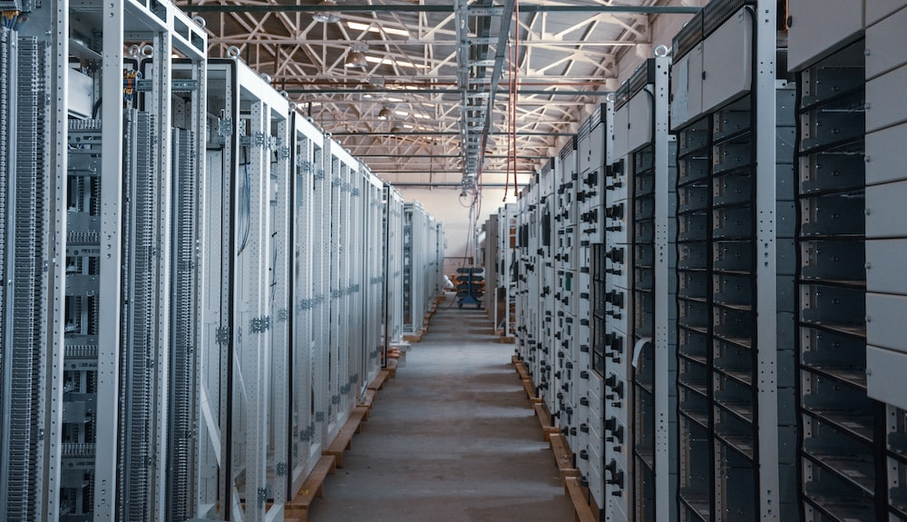
UN DEBUT DE METHODE…
A travers une tentative de classification
Quelles modalités de stockage sont prévues ?
Localisation – Suivre le flux
Différencier les stockages “en base active” (transitoire et , et les archivages intermédiaires et définitifs
Modalités de sécurité
Evaluer les qualifications juridiques spécifiques
Données personnelles
Données de santé
Données confidentielles […]
Ces données font-elles déjà l’objet d’une protection ?
Confidentialité
Propriété intellectuelle
Les quatre niveaux de protection des BDD

Slide 8
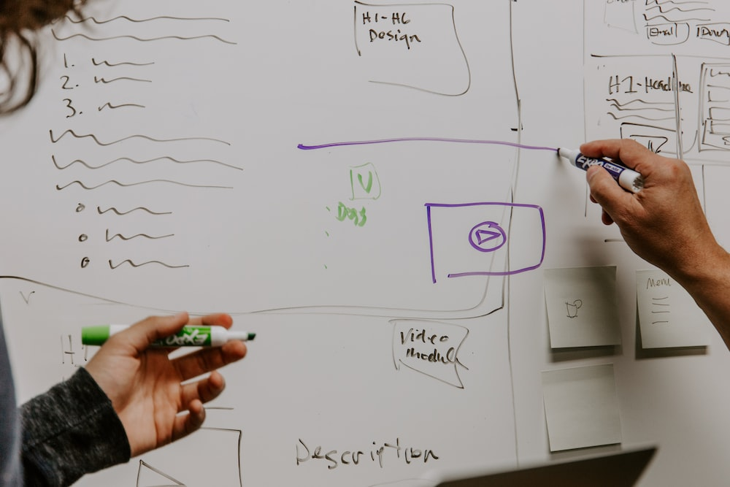
UN DEBUT DE METHODE…
A travers une tentative de classification
Quelles ressources sont nécessaires pour récolter ces données ?
Capital humain
Capital technique
L’établissement d’un RACI
Reposer la question de l’utilisation
Utilisation commerciale (laquelle?)
Utilisation de recherche (laquelle?)
Utilisation avec des tiers
Envisager la Ré-Utilisation

Slide 9
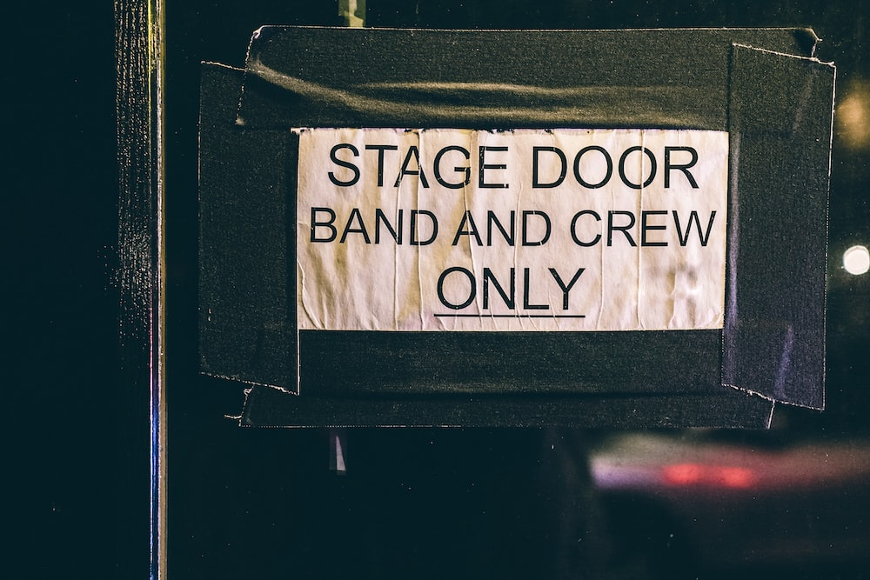
UN DEBUT DE METHODE…
A travers une tentative de classification
Quelle propriété et/ou quelle exclusivité prévoir ?
Résumer tout cela dans un Plan de Gestion des Données
N’oubliez pas de vous assurer que l’ensemble des points abordés avec votre Project Manager sont bien validés par votre cocontratant.

Slide 10
QUELQUES EXEMPLES
La gestion des données dans les partenariats public-privé
Life Science Autumn Event – LES France

Slide 11
Quelques exemples
Exemple 1 - Une proposition intéressante de Consortium Publique sur un projet structurant
Distinction entre données de séquençage, métadonnées minimales et métadonnées complètes
Règles de publication et Accès réservé
Avantage compétitif & Contrats spécifiques
Exemple 2 - Lorsque les juristes partent trop loin…
Apport de matériaux des différents Brand Owners
Génération de deux niveaux de données
Apprentissage, Dual Licensing et proposition de valorisation

Slide 12
Thank you!
Crédits images: Danone Image Database & Unsplash.com
@AlexanderSinn
@ev
@Folco Masi
@Krakenimages
@Brett Jordan
@Ismail Enes Ayhan
@Kaleidico
@Seabass creative
Adrien Migeon Head of R&I Legal
Danone Global Research & Innovation Center
adrien.migeon@danone.com

